Slide 1
Комплексные числа
Презентацию к докладу подготовил учащийся 11 «А» класса Шкилевич Антон

Slide 2
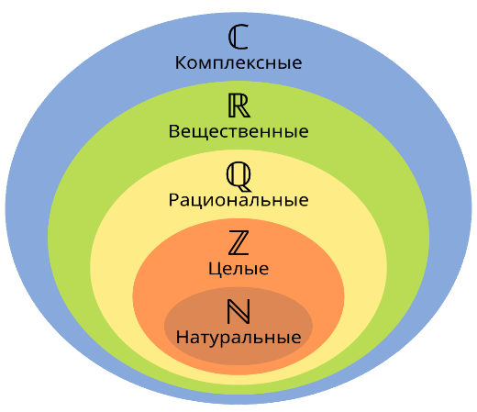
Введение
Компле́ксные числа (от лат. Complexus – связь, сочетание) – числа вида a + bi, где a и b – вещественные числа, а i –мнимая единица, то есть число, для которого выполняется равенство: i² = –1. Множество комплексных чисел обычно обозначается символом ℂ.

Slide 3

История развития понятия комплексных чисел
Древние греки, такие как Пифагор и Евклид, работали с геометрическими концепциями и избегали использования отрицательных чисел. Для них отрицательные числа были абсурдными, а мнимые числа не могли быть даже воображаемыми.
Комплексные числа возникли в контексте решения кубических уравнений. Итальянский математик Джироламо Кардано (1501–1576) в своей книге "Арс магна" (1545) представил формулы для решения кубических уравнений. Хотя он сам считал мнимые числа математической хитростью, это стало важным шагом вперед.

Slide 4
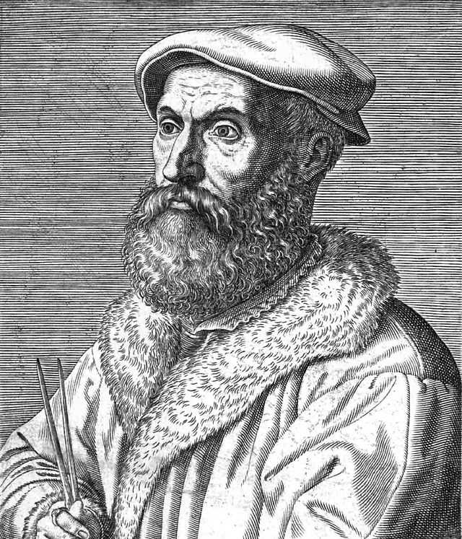
Н. Тарталья
(1499–1557)
Никколо Тарталья был итальянским математиком, который внес значительный вклад в решение алгебраических уравнений. Хотя он не работал непосредственно с комплексными числами, его исследования в области кубических уравнений привели к необходимости решения уравнений, имеющих комплексные корни. Тарталья был одним из первых, кто начал использовать символику для обозначения корней, что стало важным шагом к пониманию и принятию комплексных чисел в математике.

Slide 5
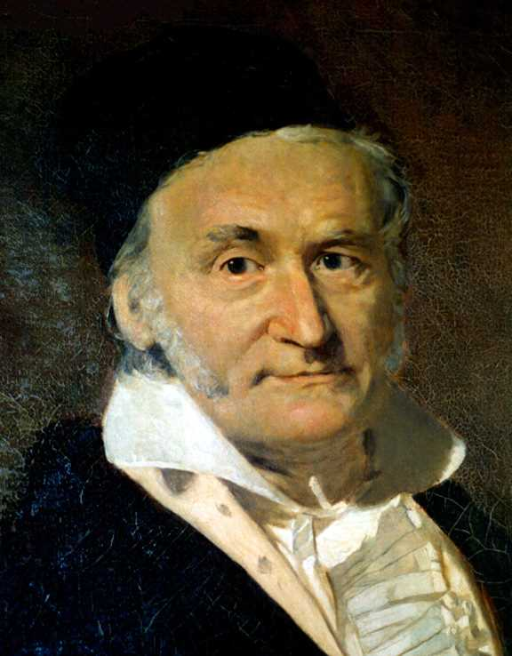
К. Гаусс
(1777–1855)
Карл Фридрих Гаусс считается одним из основоположников теории комплексных чисел. В своей работе "О начатках арифметики" (1801) он впервые формально ввел понятие комплексных чисел и представил их в алгебраической форме a + bi, где a и b — действительные числа, а i — мнимая единица, такая что i² = –1. Гаусс также доказал теорему о том, что каждое ненулевое комплексное число можно представить в полярной форме, что стало основой для дальнейшего изучения комплексных чисел. Он также сформулировал теорему о корнях многочлена, утверждающую, что каждый многочлен степени n имеет ровно n корней в комплексных числах, что является основным результатом в алгебре.

Slide 6
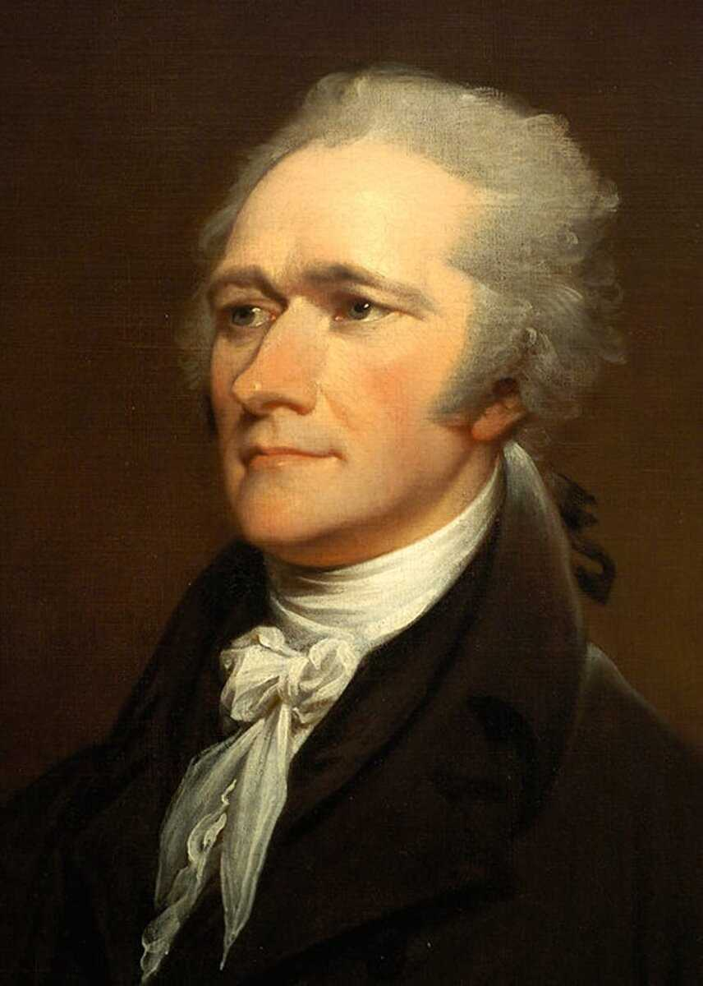
В. Гамильтон
(1805–1865)
Уильям Гамильтон сделал значительный вклад в развитие теории комплексных чисел через свои исследования в области кватернионов. Хотя кватернионы — это расширение комплексных чисел, его работа помогла понять структуру и свойства многомерных чисел. Гамильтон ввел концепцию "мнимого" числа, что позволяло расширить понятие числа за пределы действительных чисел. Его работа также подтолкнула к дальнейшему изучению алгебраических структур и их применения в физике и инженерии.

Slide 7
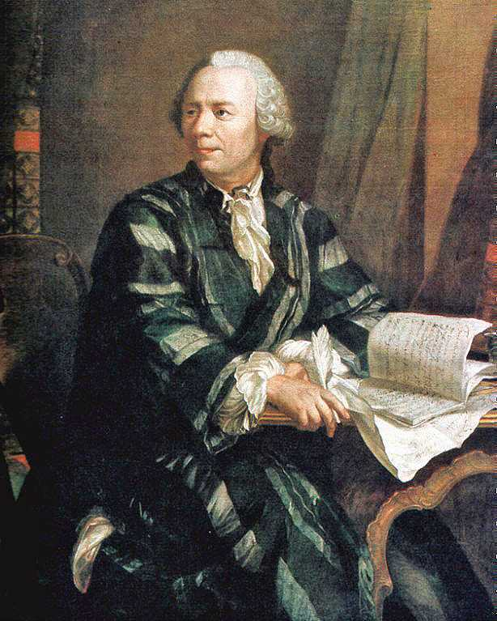
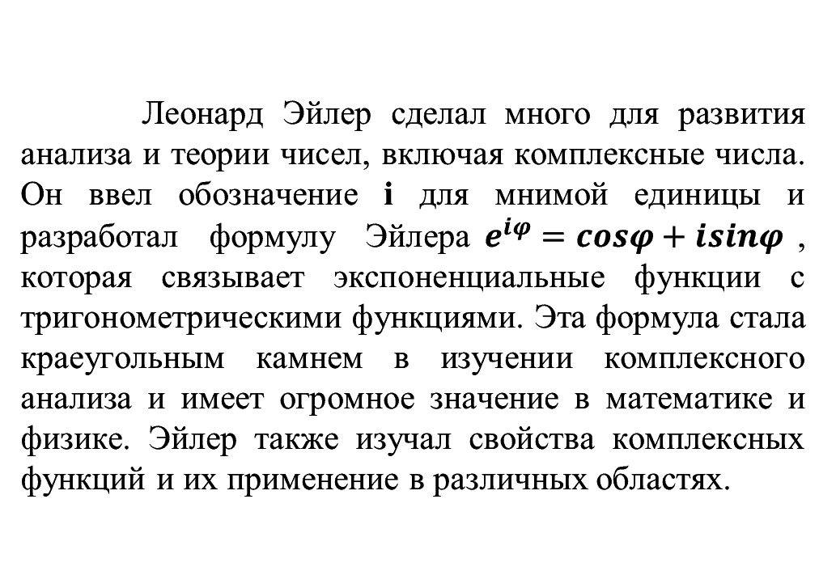
Л. Эйлер
(1707–1783)

Slide 8
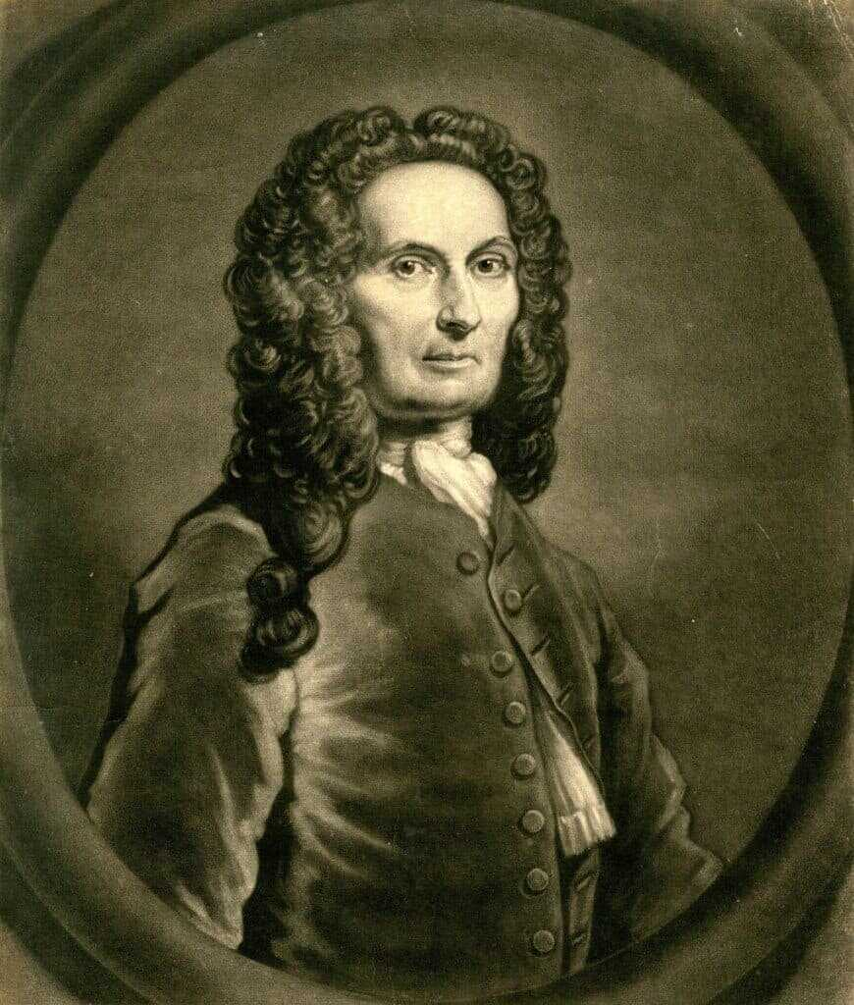
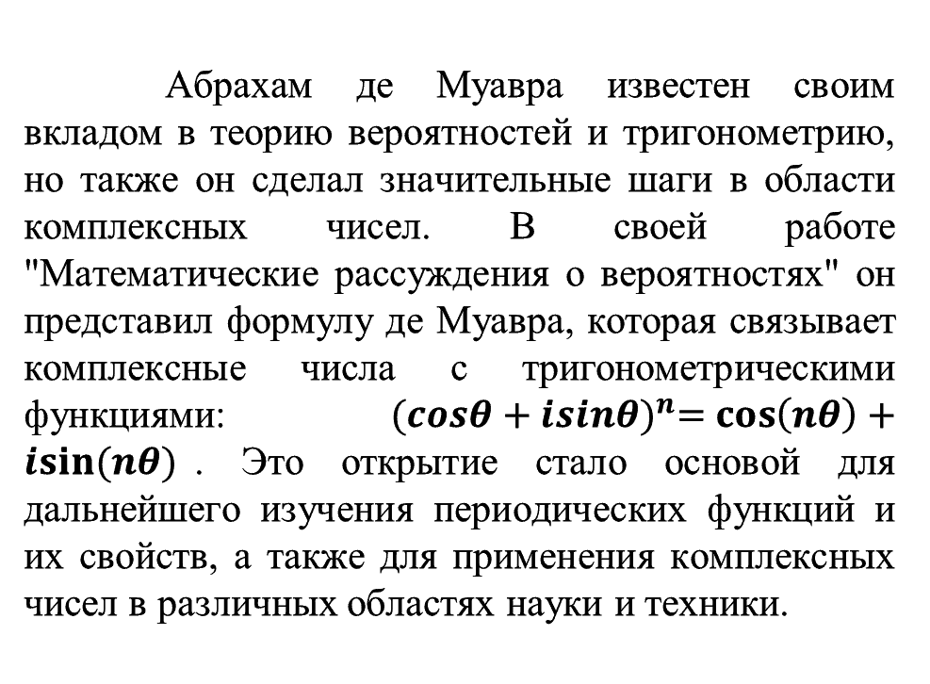
А. де Муавра
(1667–1754)

Slide 9
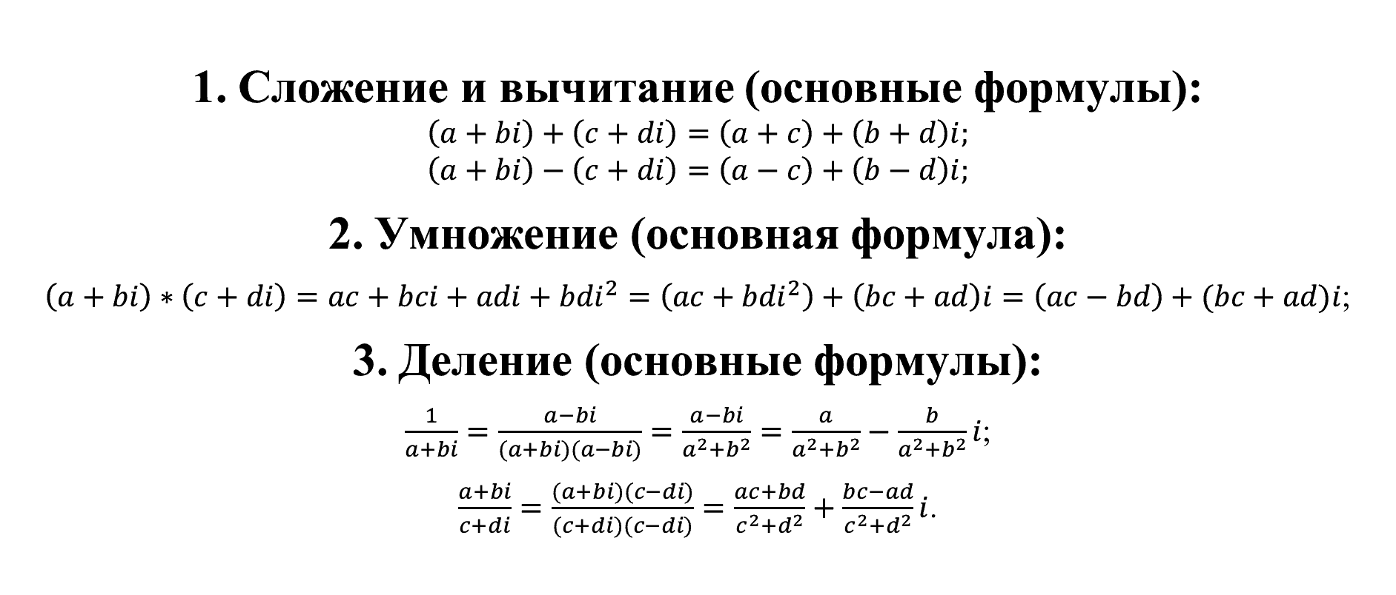
Комплексная арифметика

Slide 10
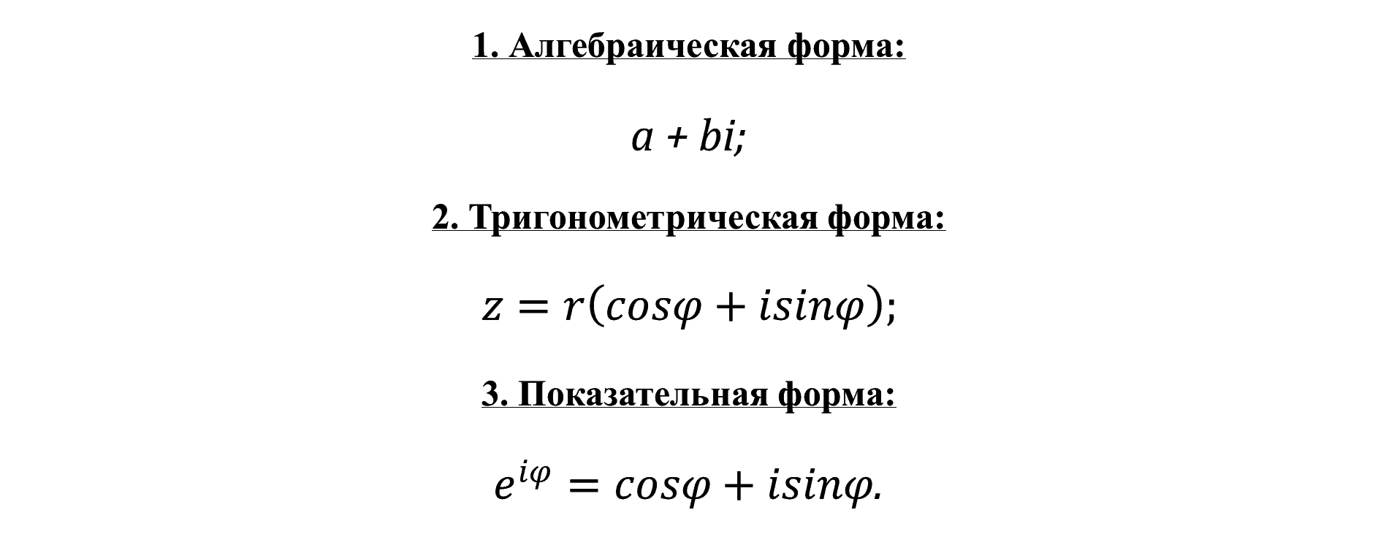
Формулы представления комплексного числа

Slide 11
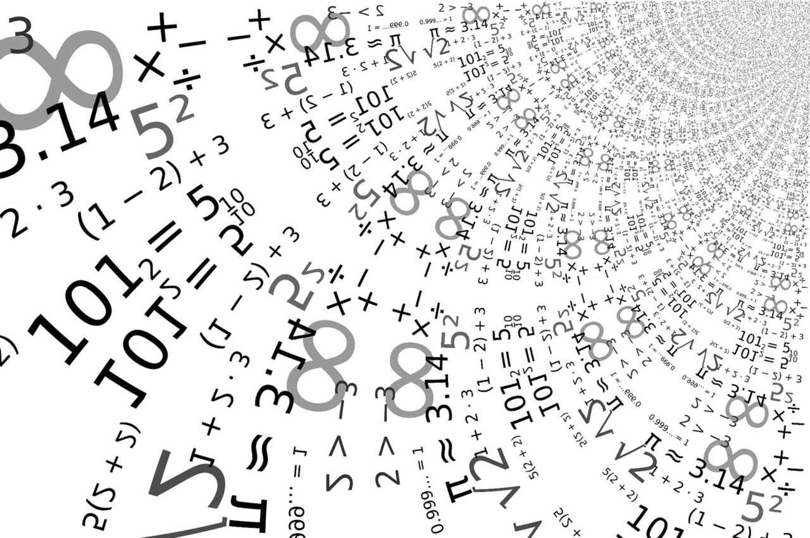
Применение комплексных чисел в повседневной жизни
Электротехника и электроника;
Сейсмология;
Квантовая механика;
Графика и анимация;
Обработка сигналов;
Навигация и GPS;
Машинное обучение и искусственный интеллект;
Теория управления;
Медицинская визуализация.

Slide 12

Итоги
Итак, комплексные числа – это мощный инструмент, который проложил путь к решению множества математических и практических задач. Их история показывает, как первоначально абстрактное и даже спорное понятие стало основополагающим элементом современной науки и техники. Благодаря трудам и открытиям таких математиков, как Никколо Тарталья, Карл Фридрих Гаусс, Уильям Гамильтон, Леонард Эйлер и Абрахам де Муавр, теория комплексных чисел прошла долгий путь от своих истоков до нынешнего состояния.

Slide 13
Спасибо за внимание!

